Slide 1
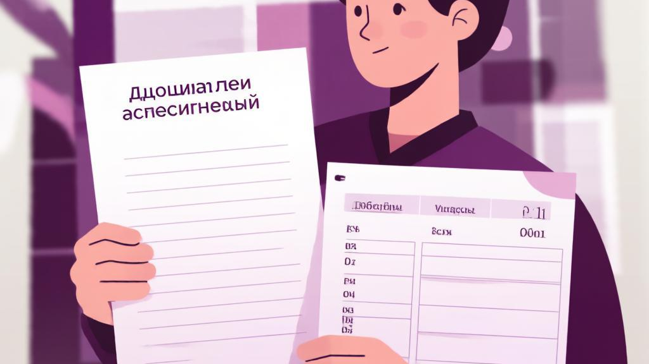
Тридцатое занятие
Промежуточная аттестация
Критерии, рецензия и корректировка плана · Проектный навигатор

Slide 2
СТАРТОВЫЙ УРОВЕНЬ · ЗАНЯТИЕ 30
Что мы делаем сегодня
1
2
3
Правила аттестации
Критерии
Рецензия
Как проходит и что проверяют
Максимум 18, порог 10
Структура отзыва
4
5
6
Самопроверка
Корректировка
Итог и ДЗ
Оцени свой проект
Правки на вторую половину
Рефлексия + лист
02

Slide 3
02
Правила промежуточной аттестации
Контрольная точка в середине пути — сверка курса, а не ловушка

Slide 4
КАК ПРОХОДИТ АТТЕСТАЦИЯ
4 пункта
1
2
3
4
Что оценивают
Форма
Кто оценивает
Результат
Тема, цель, план, сделанная часть
Устное представление + оценочный лист
Педагог и руководитель
Сумма баллов + рекомендации
Сверяем курс честно: сильные стороны и зоны роста
Живой пример: цель и план готовы, продукта ещё нет — видно сразу, что дорабатывать
04

Slide 5
КРИТЕРИИ ОЦЕНКИ
Максимум 18 · порог 10
Критерий
Баллы
Тема и актуальность
3
Цель и задачи
3
План-график
3
Выполненная часть
4
Промежуточный продукт
3
Качество оформления
2
Порог зачёта — 10 баллов из 18
Живой пример: 3+2+3+3+2+2 = 15 — порог 10 пройден с запасом
05

Slide 6
Рецензия руководителя
Короткий отзыв по 4 пунктам: от плюсов к рекомендациям

Slide 7
СТРУКТУРА РЕЦЕНЗИИ
Оценка, а не критика
1
2
3
4
Актуальность
Что сделано
Сильные стороны
Рекомендации
Почему тема важна
Ход и трудности
Что получилось
Что улучшить
Начинай с плюсов, потом одна конкретная рекомендация
Живой пример: «тема актуальна, цель ясна; добавь прогон тренажёра на 10 учениках»
07

Slide 8
Практика
Оцени свой проект и составь рецензию

Slide 9
ПРАКТИКА · 35 МИНУТ
Оценочный лист проекта
Разбери критерии по оценочному листу
Честно оцени свой проект по каждому критерию
Посчитай сумму и сравни с порогом 10
Напиши черновик рецензии руководителя
Выпиши, что улучшить во второй половине
Обсуди результат с педагогом
Приложение-30-Оценочный-лист
09

Slide 10
ИИ-помощь
DeepSeek — «второй рецензент» и помощник в формулировках

Slide 11
ИТОГ ЗАНЯТИЯ
Запиши в дневник + рефлексия
Моя оценка по критериям (X/18) и результат до порога 10
Черновик рецензии руководителя готов
2–3 правки в плане на вторую половину
Рефлексия: сильная сторона ___ · что улучшу ___
ДЗ: закончи лист и рецензию · проверь через DeepSeek (chat.deepseek.com)
11

Slide 12
Сверка в середине пути делает итог сильнее
Проектный навигатор · региональный центр «Спутник» · Красноярский край

